Slide 1





Info Update
“ MSG 워너비 ”
Movie Search Group
김두열, 유석현, 이희진, 최현호

Slide 2





Index
1
역할분담
2
페이지 설명
3
문제해결 및 개선점

Slide 3
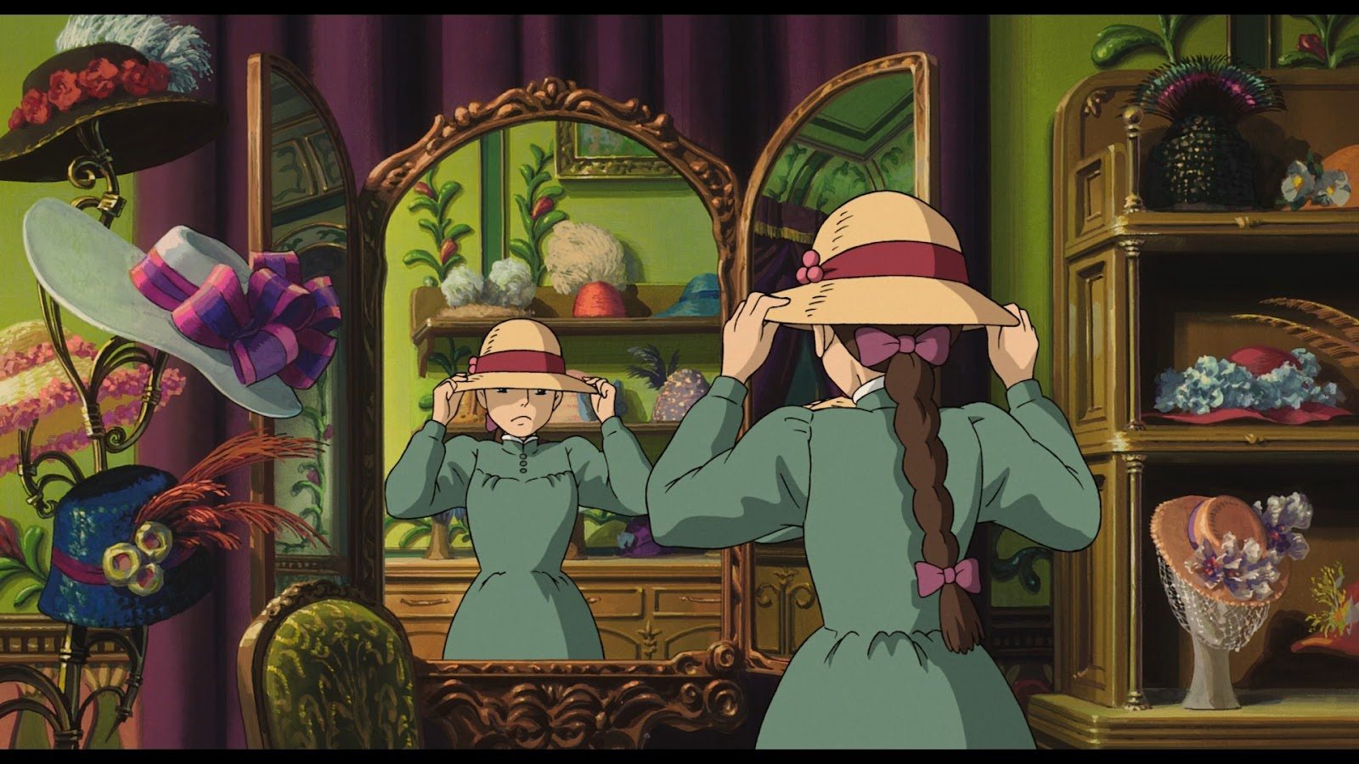


1
Development Part
이희진
유석현
크롤링 전반
검색 결과 상세 페이지
Full Stack
검색 결과 페이지
Full Stack
최현호
김두열
실시간 검색어 순위
Full Stack
4
회원 관리
위시리스트
Full Stack

Slide 4

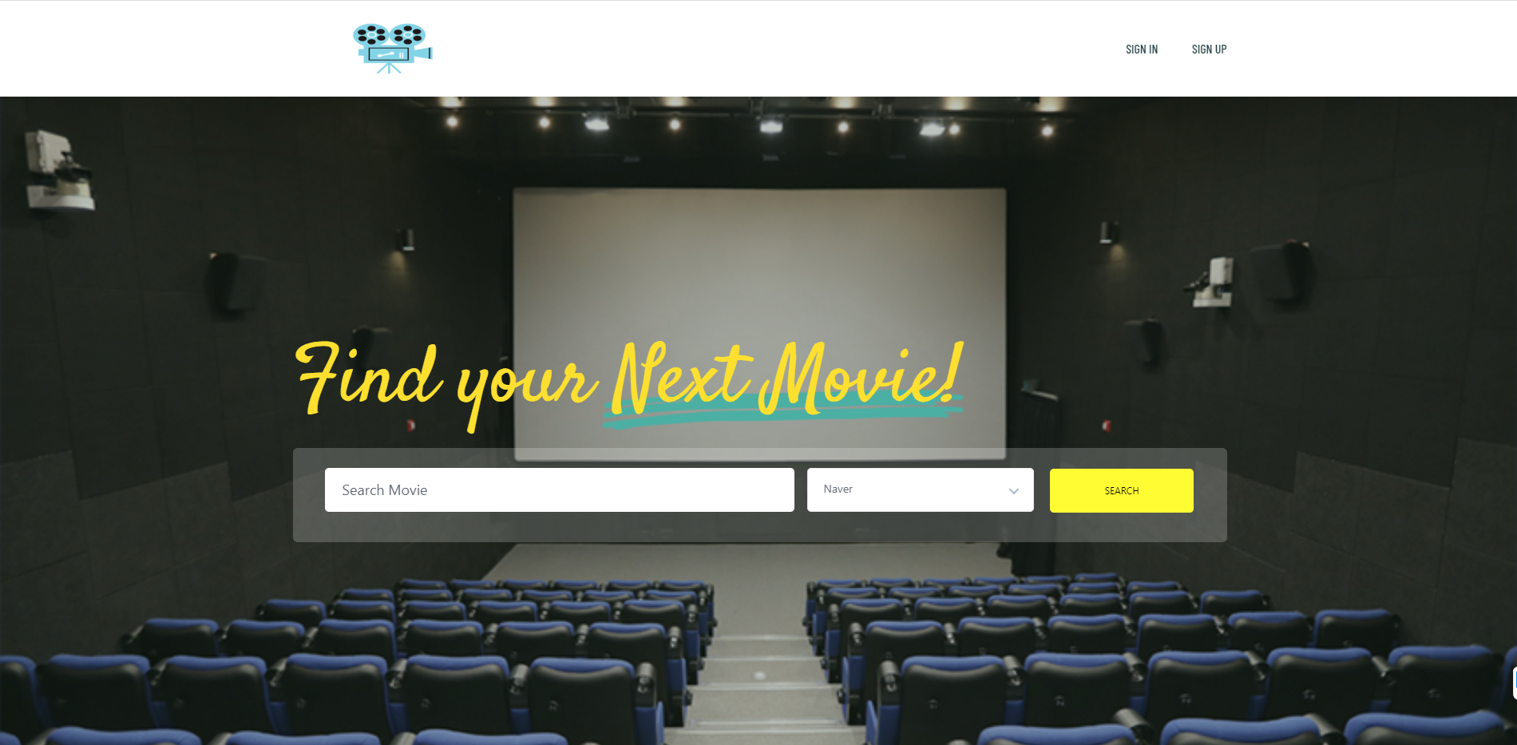
2
Home Page

Slide 5

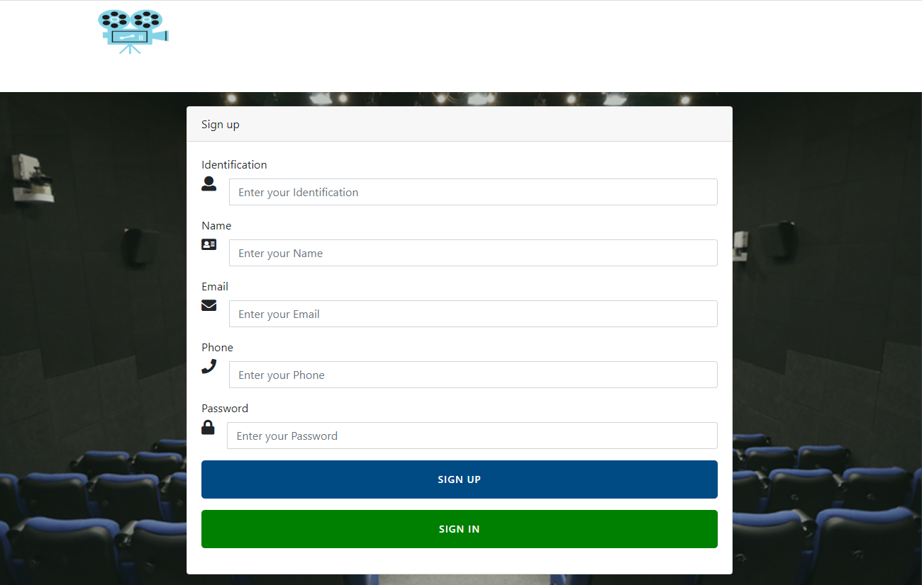
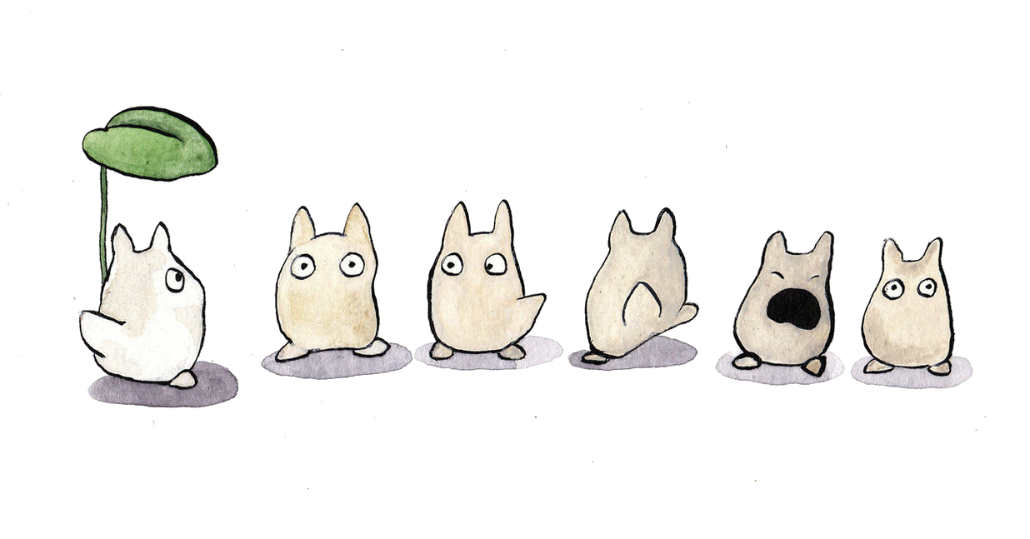
2
Sign up Page

Slide 6
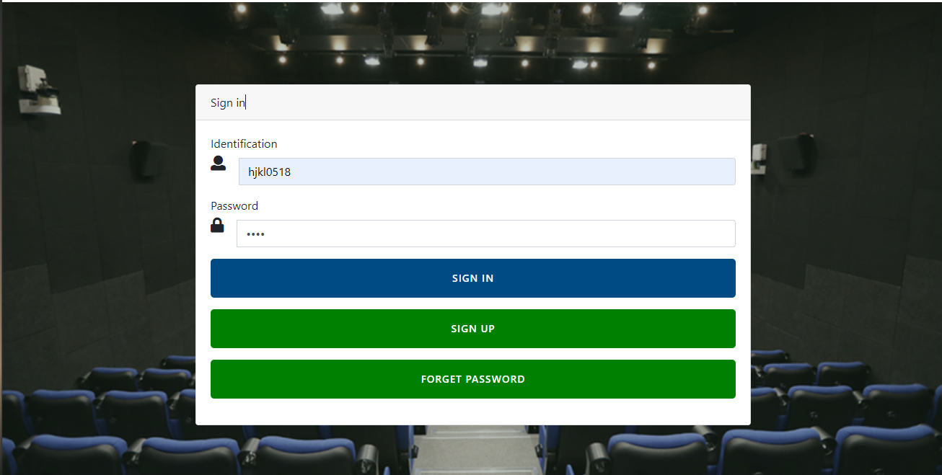

2
Login Page

Slide 7

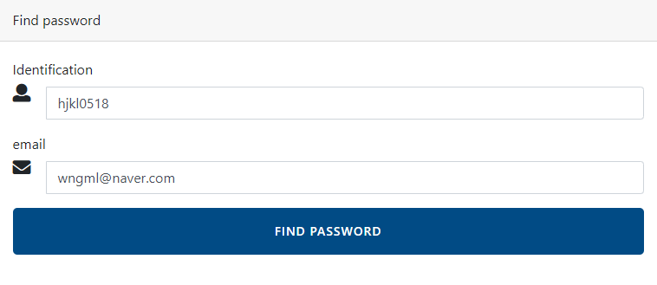
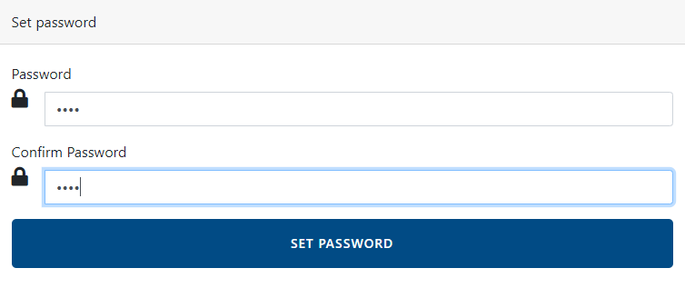

2
find & set password

Slide 8

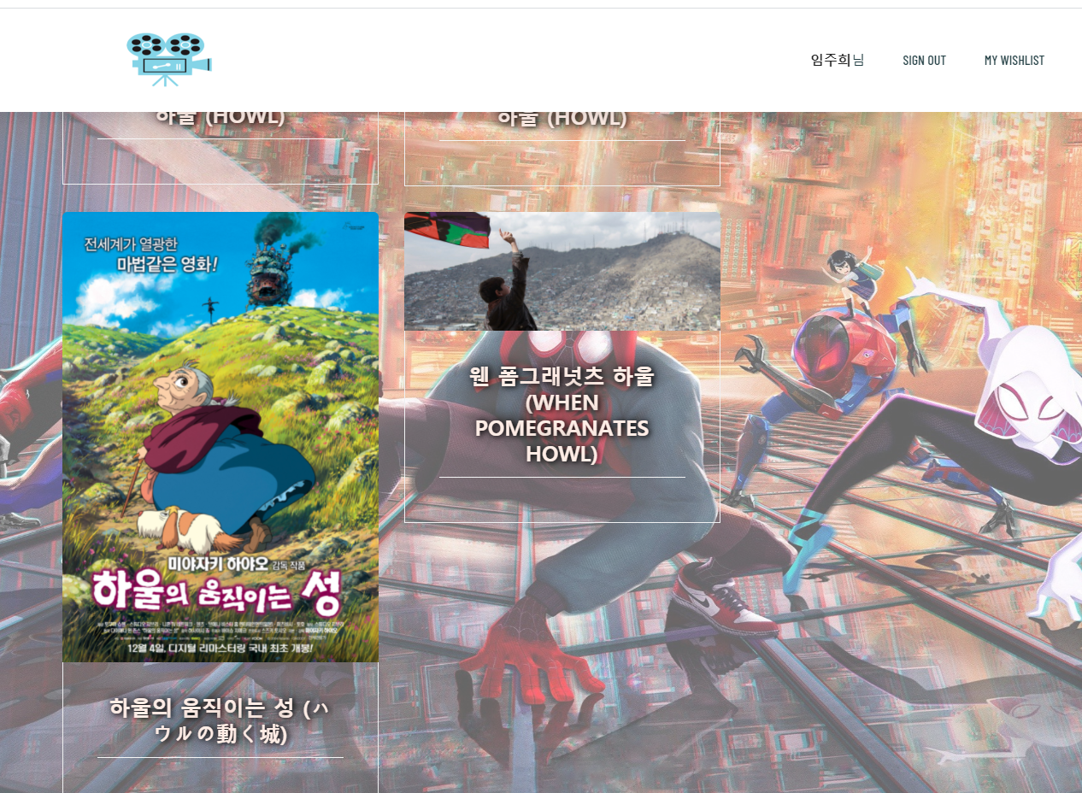
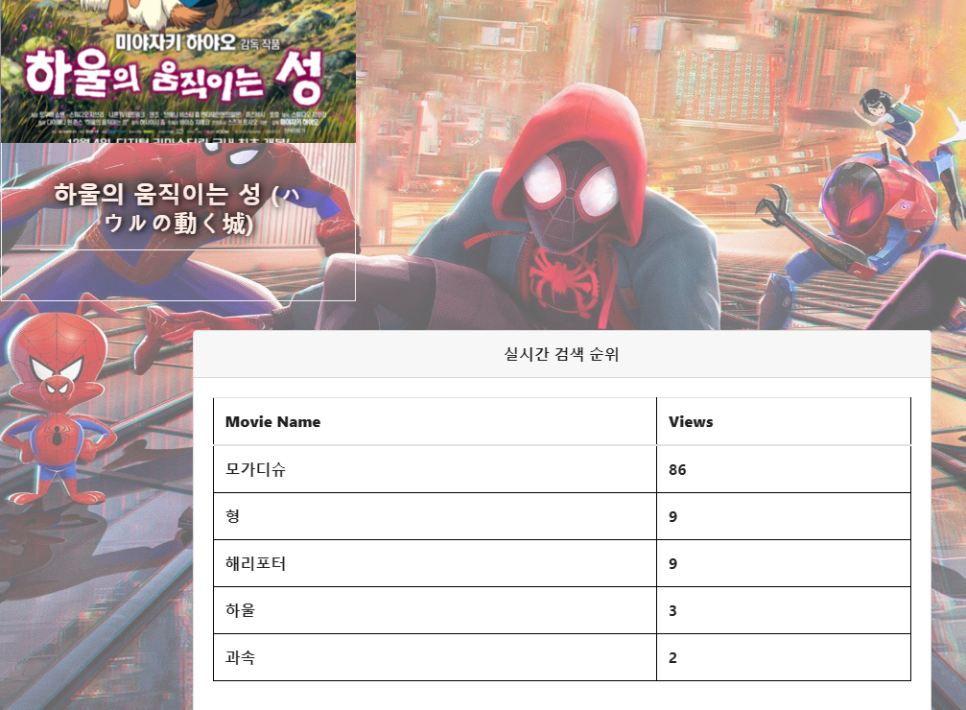




2
Search Page

Slide 9

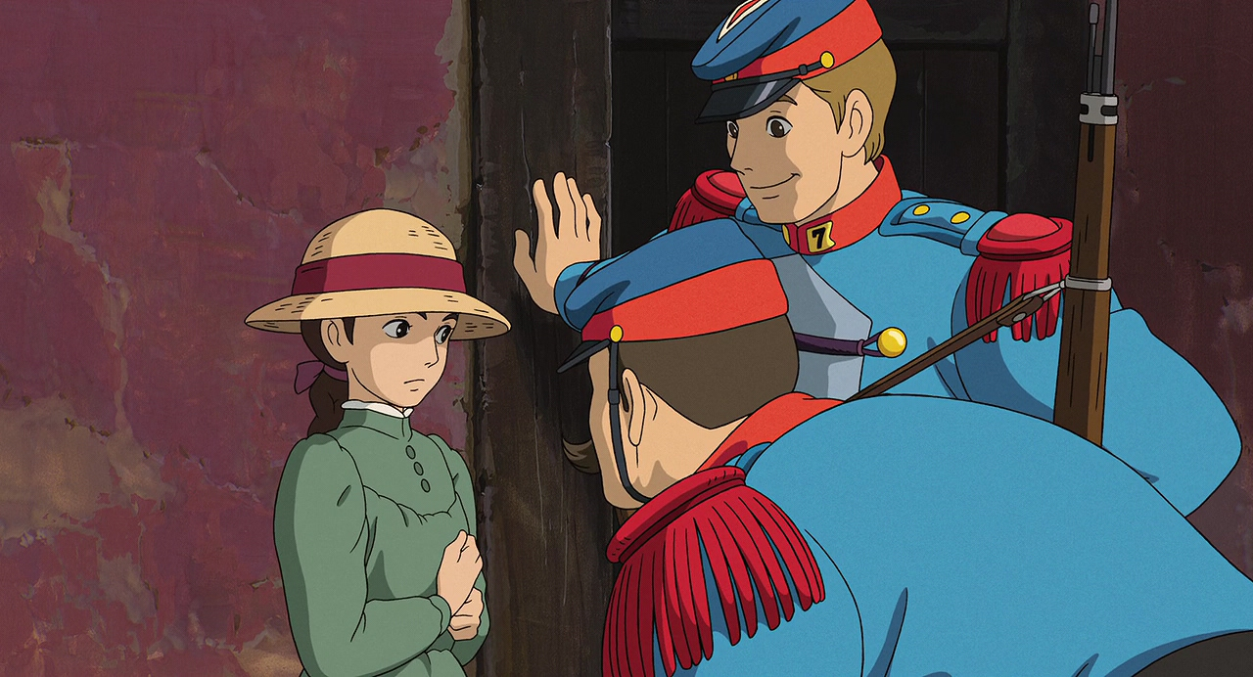
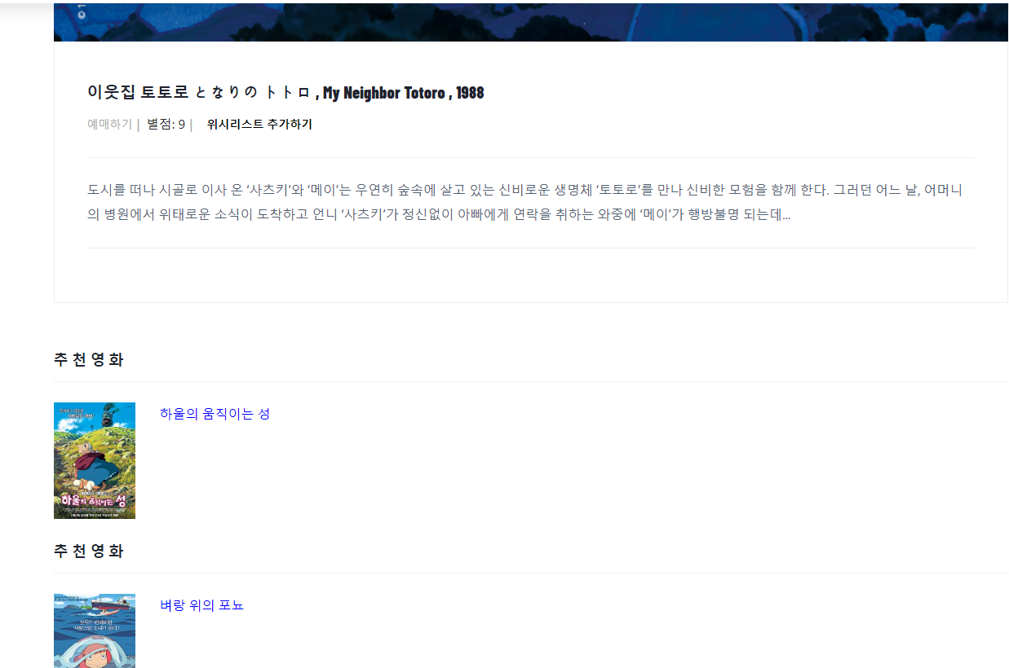

2
Wish List add & remove

Slide 10
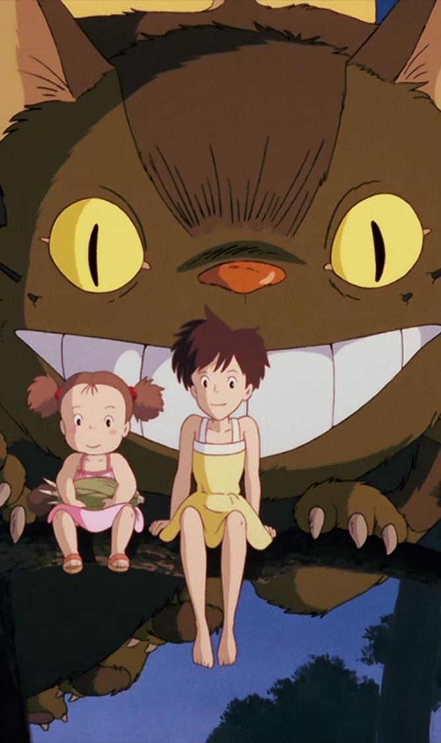
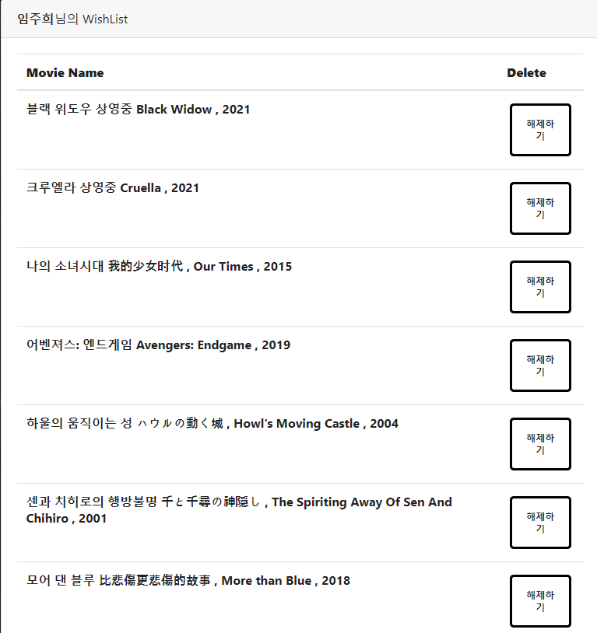
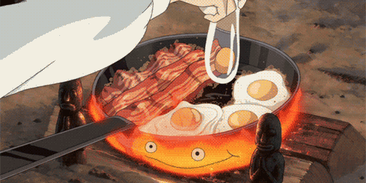
2
Wish List
나의 위시리스트 목록
(1) 위시리스트 추가 목록
(2) 해제하기 기능 추가

Slide 11
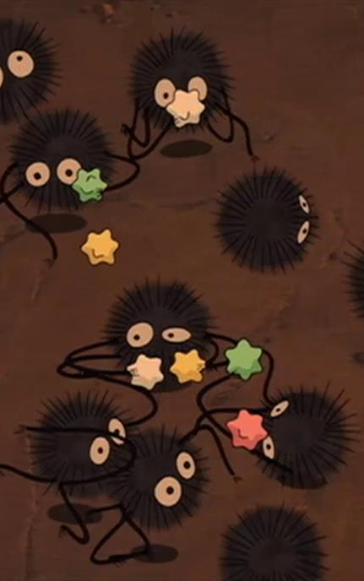
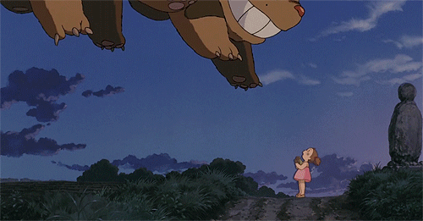
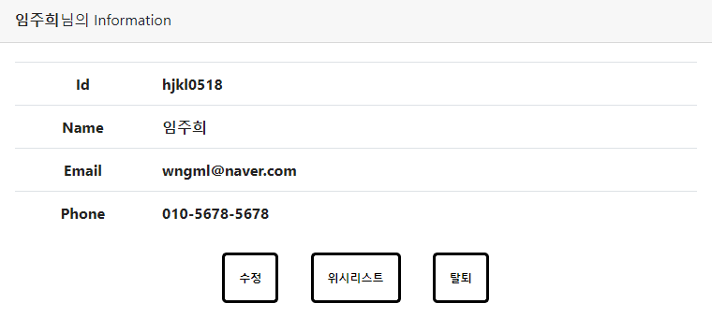
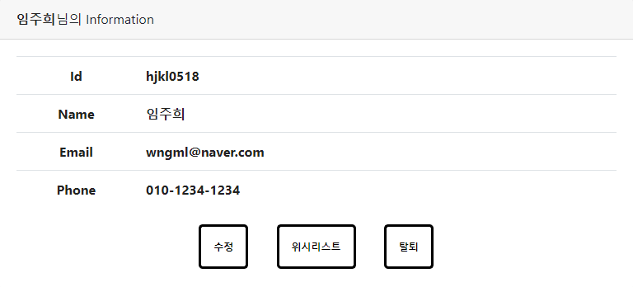
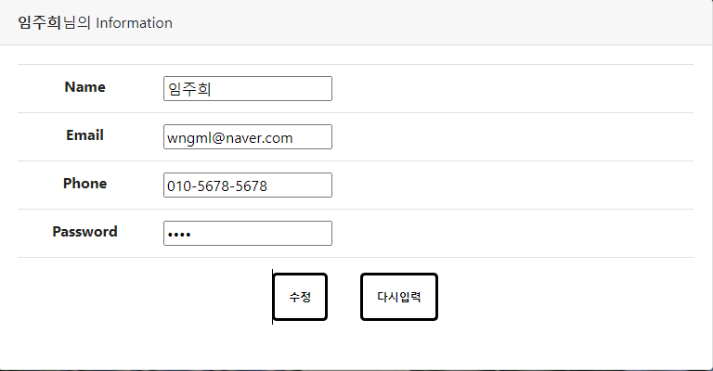

2
Info Update

Slide 12
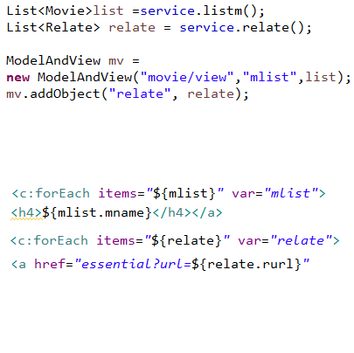
3
Improvement
상세페이지 연관영화도 함께 개시
서로 독립된 DB 테이블, 컨트롤러에
jsp로 2개의 model을 전달
controller
오브젝트형식 리스트를 새로 생성
(ex: list)
list에 상세결과, 연관영화가 담긴
리스트 목록 add 후 jsp return
jsp
혹은,
modelAndView 선언 시 저장 후
적용된 코드
mv.addObject 다른 하나를 추가로 담는 방법 find(현재 사용중)

Slide 13

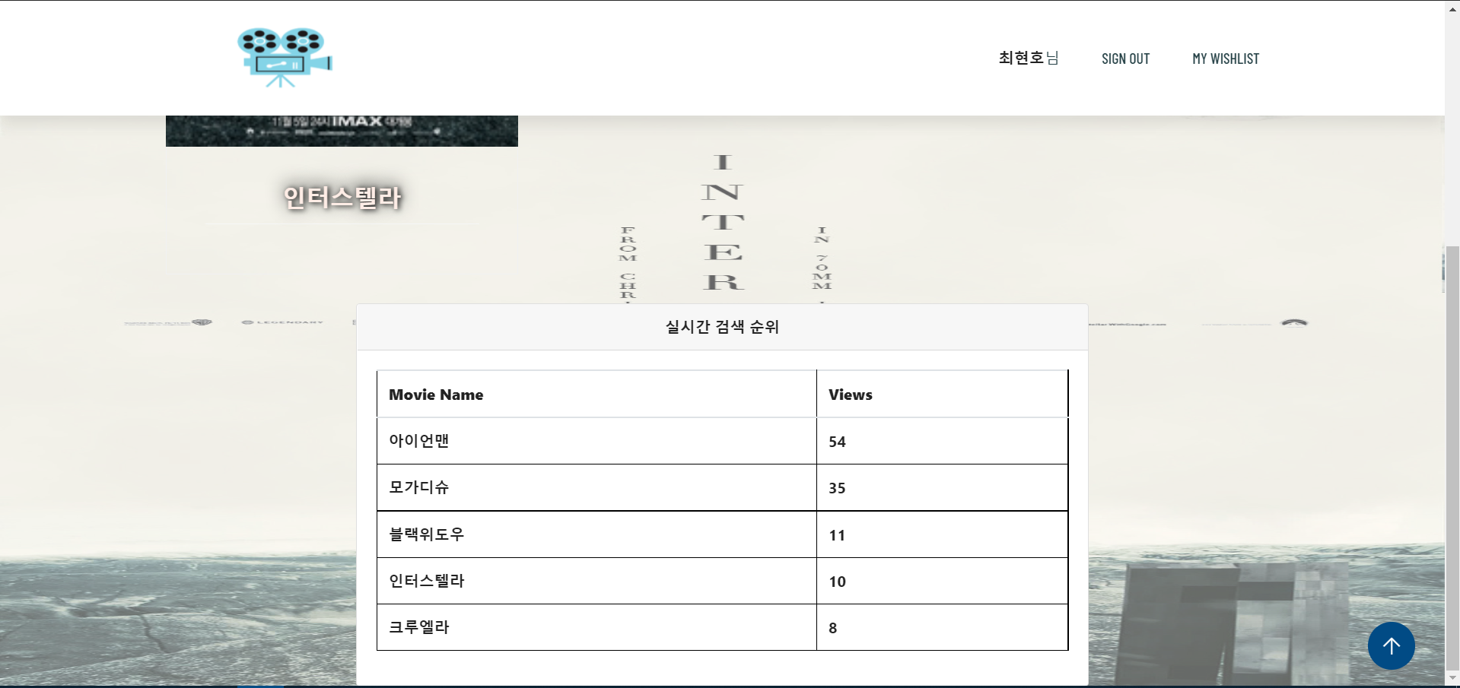
3
Improvement
실시간 검색어 순위 테이블의
크기와 위치를 쉽게 조절할 수 없어
최종 프로젝트 크롤링 데이터를
이용할 시 테이블의 크기와 위치에
대해 조금 더 공부해 더 나은
Front-end 구성 완성이 목표

Slide 14

3
Improvement
영화 이름 구현
상세페이지 링크 연결 계획

Slide 15


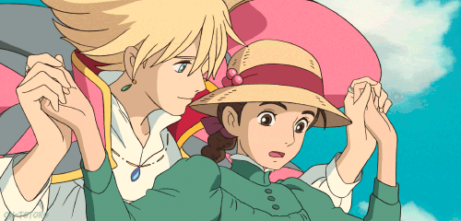
“감사합니다.”

